Slide 1

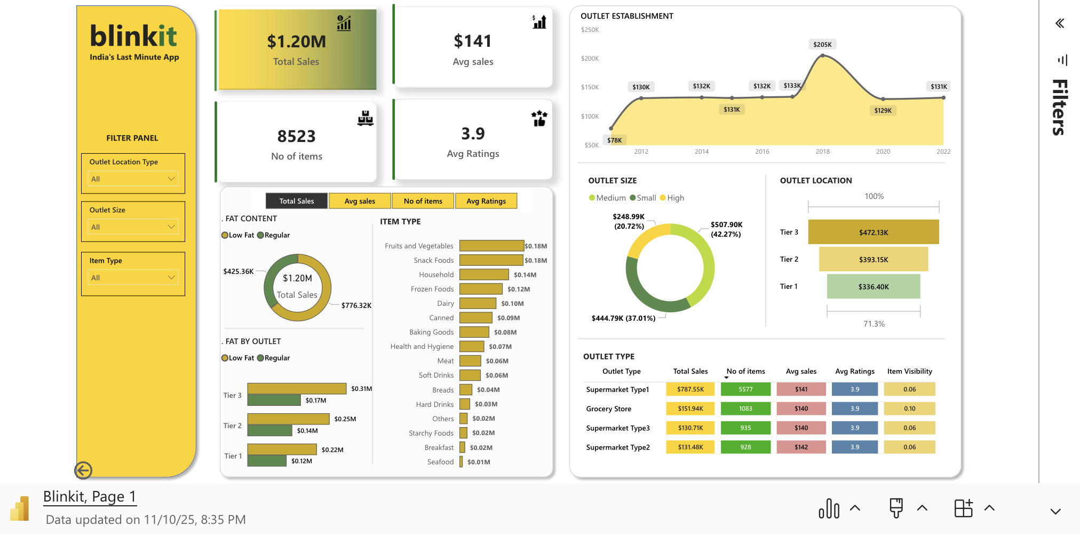
Microsoft Power BI

